Slide 1
Новая жизнь ненужных вещей

Slide 2
Старые вещи — мобильные телефоны, телевизоры, пластиковые бутылки, металл… Что с ними происходит, когда они устаревают или приходят в негодность?

Slide 3
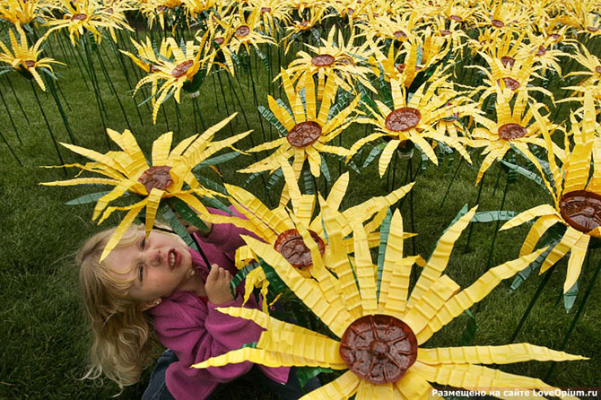
Сотни цветов, сделанных из пластиковых бутылок. Все это выставка под названием «Тысяча Солнц», проходящая в американском штате Мичиган.

Slide 4
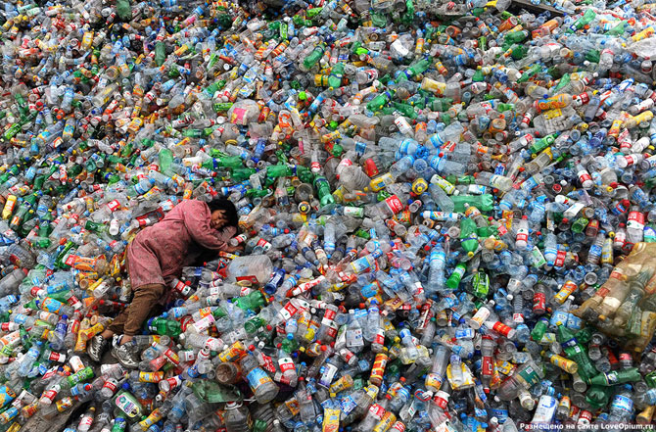
Всем известные удобные пластиковые бутылки. Они разлагаются в земле сотни лет, тогда как жестяной банке на это потребуется 10 лет, а картону всего 1-2 года. Вообще, время разложения полиэтилена зависит от его структуры и способно превышать несколько тысяч лет.

Slide 5
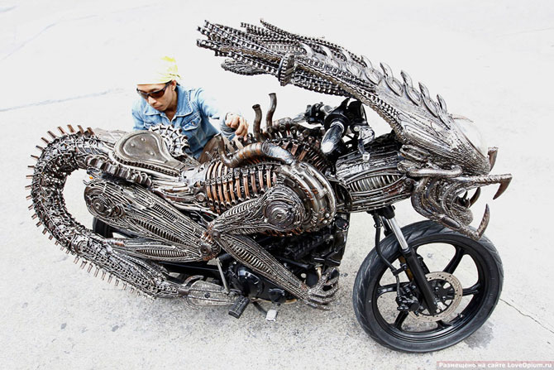
Вот такой уникальный мотоцикл, сделанный из старых запчастей от автомобилей и велосипедов, Бангкок

Slide 6
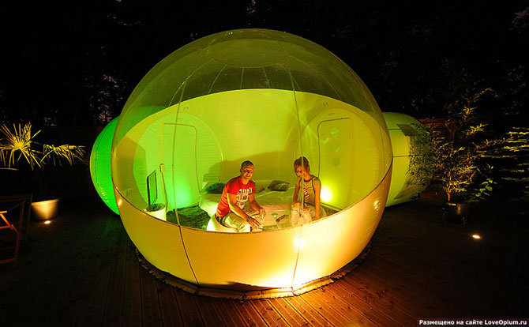
Интересное применение пластиковым бутылкам нашли в городе Рубе, Франция. Из них построили в парке вот такие шарообразные комнатки для свиданий.

Slide 7
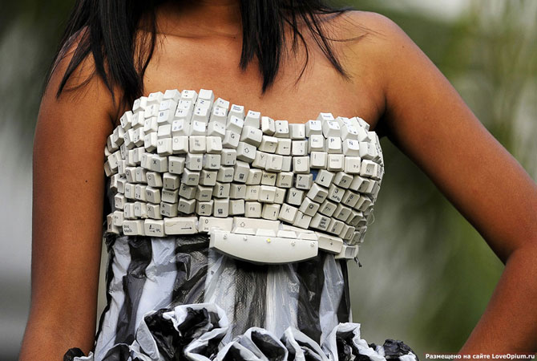
Не спешите выбрасывать старые клавиатуры. Из них можно сделать отличные наряды. Кали, Колумбия.

Slide 8
Из пленки от старых видеокассет можно сделать оригинальные дизайнерский сумки, Берлин.

Slide 9
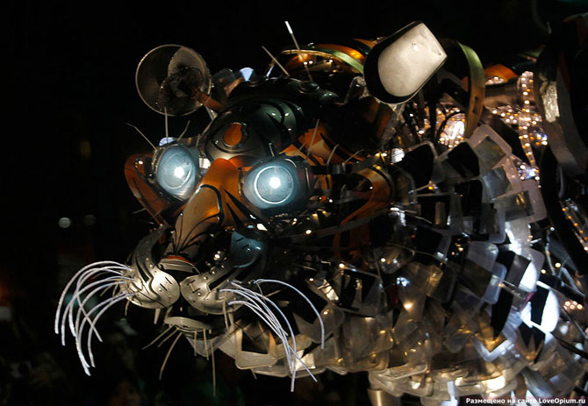
Тигр, сделанный из всего подряд. Он принимал участие в параде в китайский Новый год в Сиднее.

Slide 10
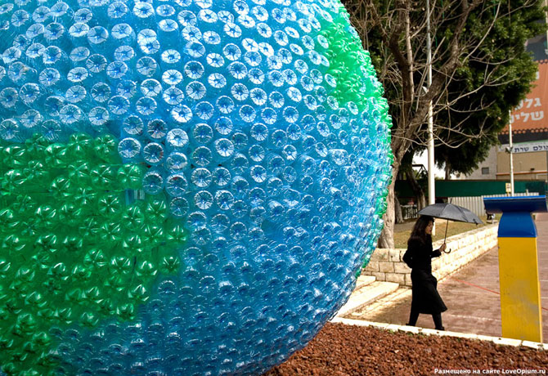
Моделью глобус, созданная дизайнером из пластиковых бутылок, Петах-Тиква, Тель-Авив.

Slide 11
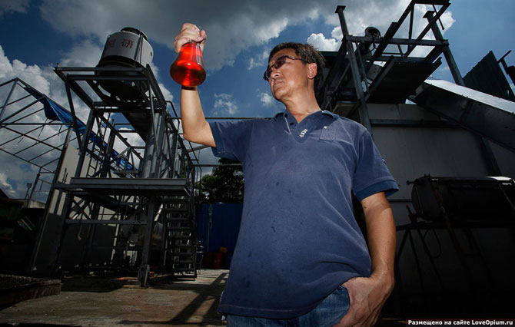
Еще из пластиковых бутылок можно делать топливо для автомобилей. Это рабочий завода по переработке пластиковых отходов, держит сосуд с мазутом, Гонконг.
Специалисты одной российской компании из города Томск представили установку, которая способна из 1 килограмма измельченных пластиковых бутылок получить целых 900 граммов топлива.

Slide 12
Вы увидели новую жизнь старых вещей, от небольших и причудливых скульптур до переработки в промышленных масштабах.

Slide 13
источники
http://strady.org.ua/

